Slide 1


С 2019 года МОУ детский сад № 265
ежегодно принимает участие
в международной научно-практической конференции
«Специальное образование в меняющемся мире»
и является одной из площадок для междисциплинарного общения специалистов в проблемном поле научного мероприятия

Slide 2
Целью конференции является обмен опытом и результатами научной деятельности, обсуждение новых подходов и актуальных проблем изучения образовательного процесса в современной России, научный поиск и проектирование стратегических ориентиров образования на современном этапе, изучение механизмов и результатов онлайн обучения
и маркетинг-стратегий современного образовательного процесса в различных условиях.

Slide 3
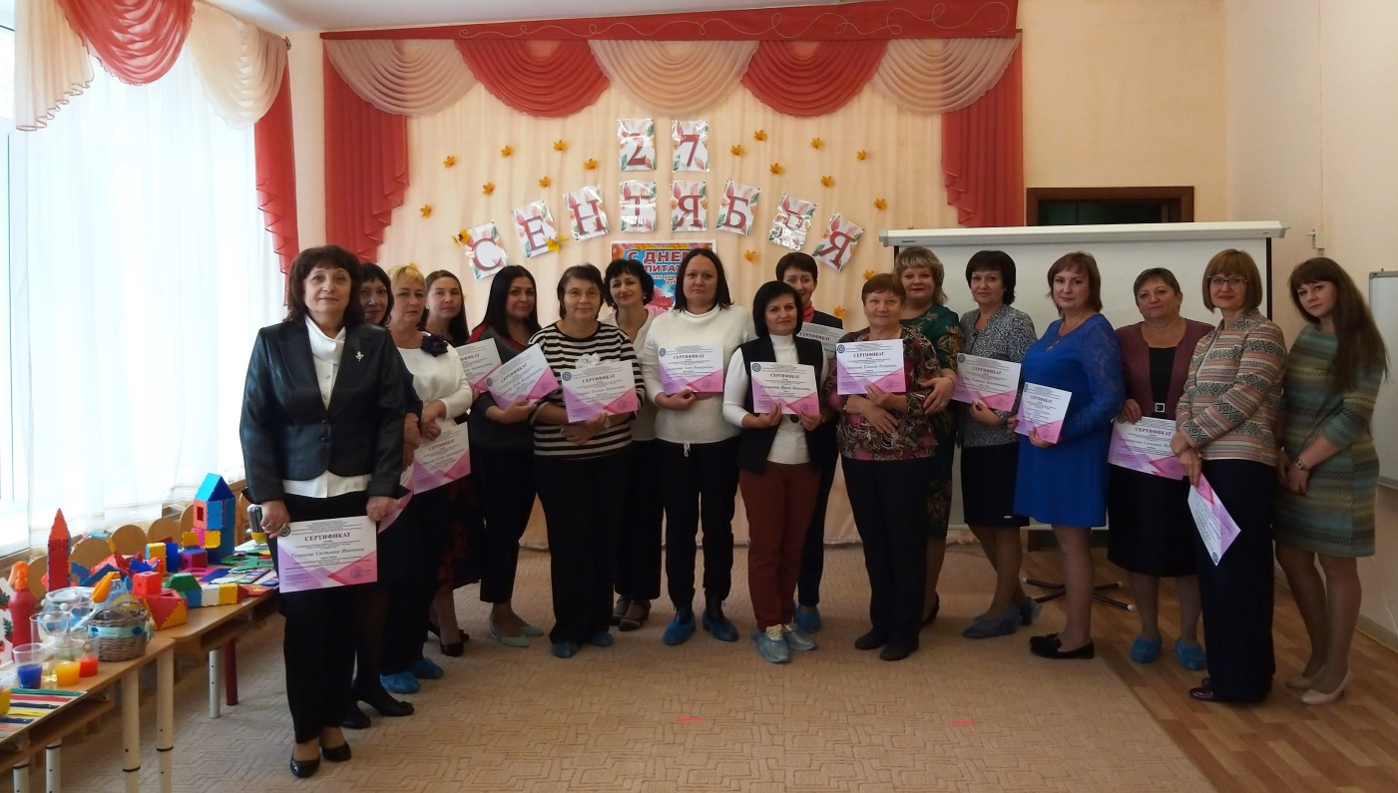
2019 год

Slide 4

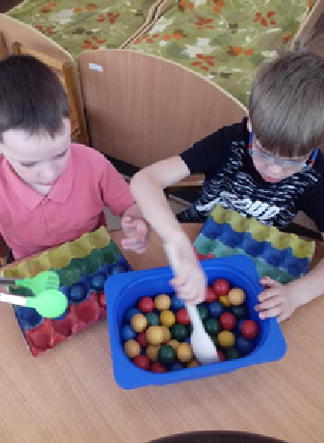
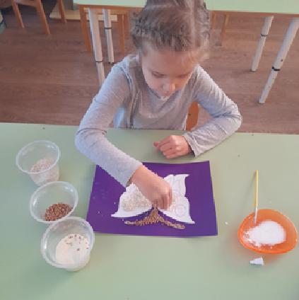
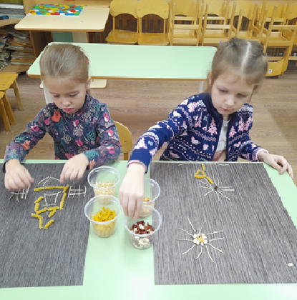

Slide 5
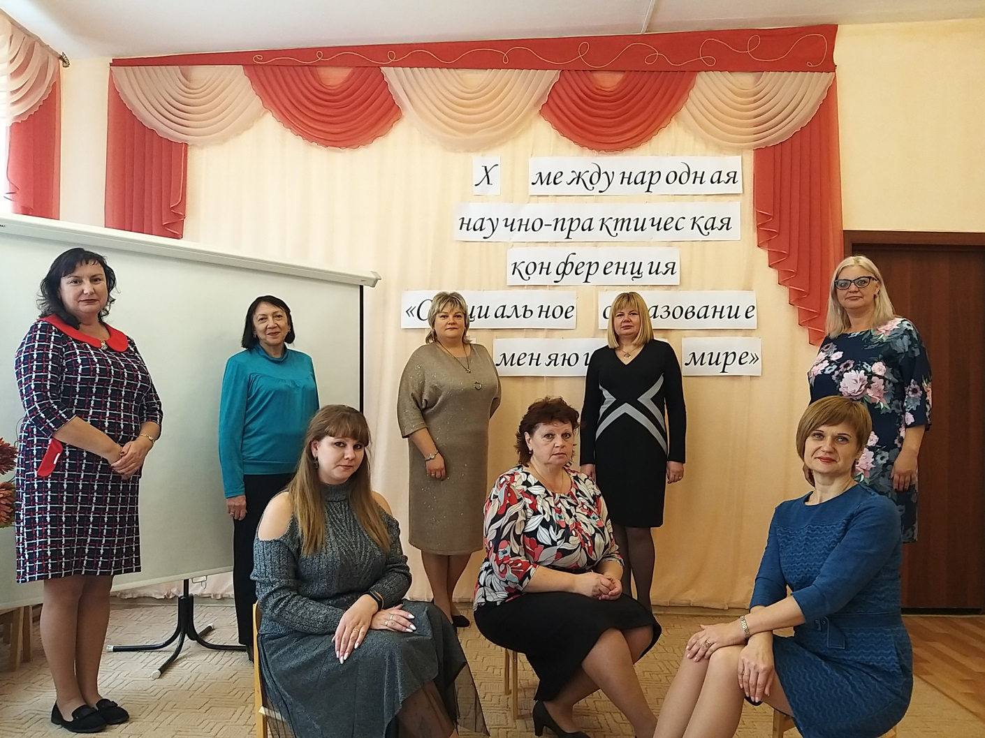
2020 год

Slide 6
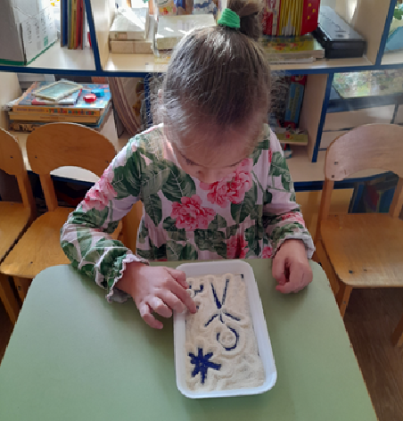
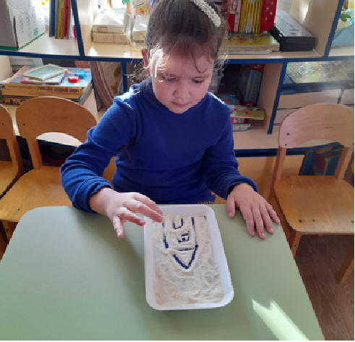
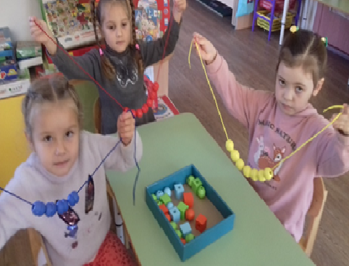
Использование крупотерапии в работе с детьми с ОВЗ

Slide 7
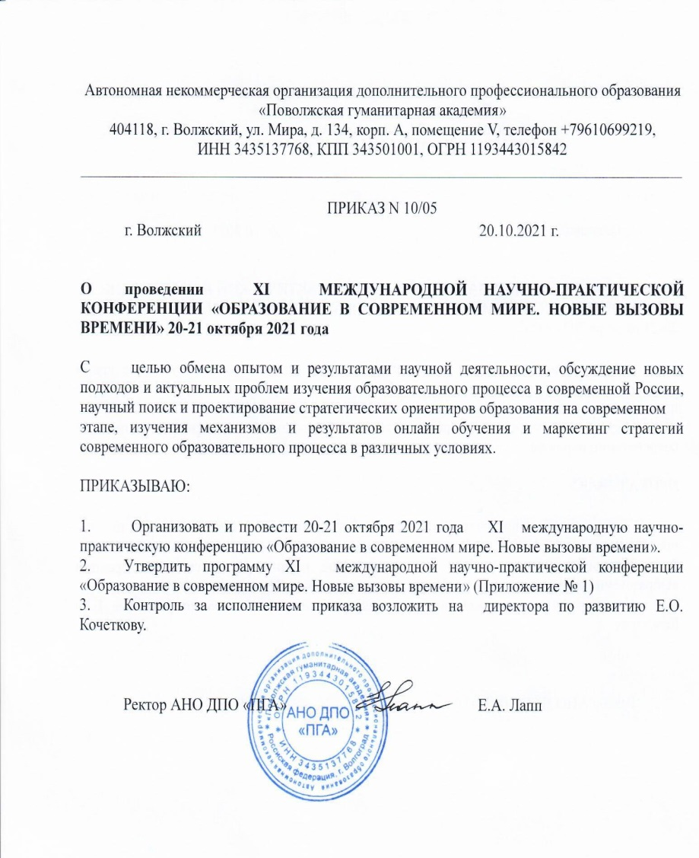
2021 год

Slide 8
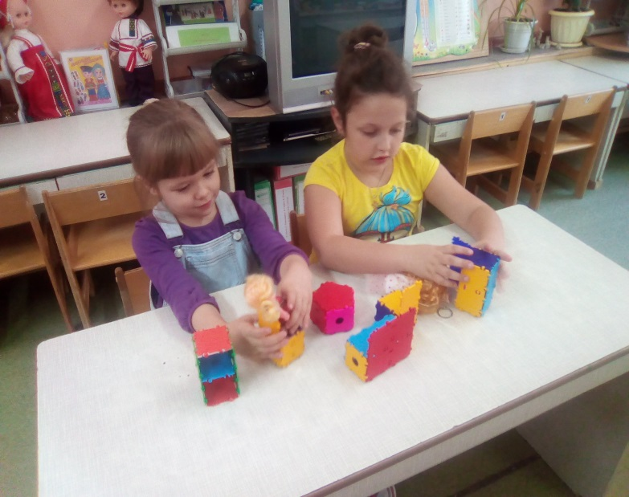
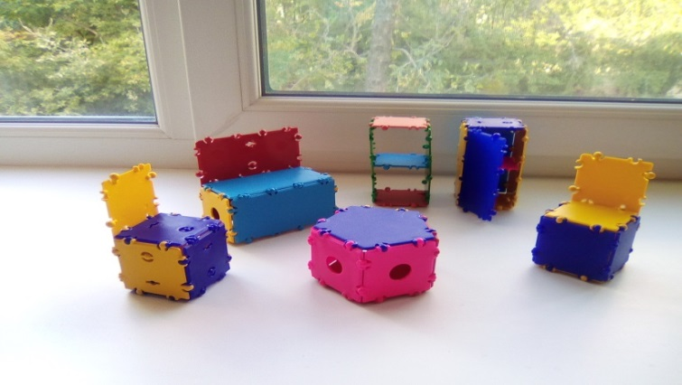
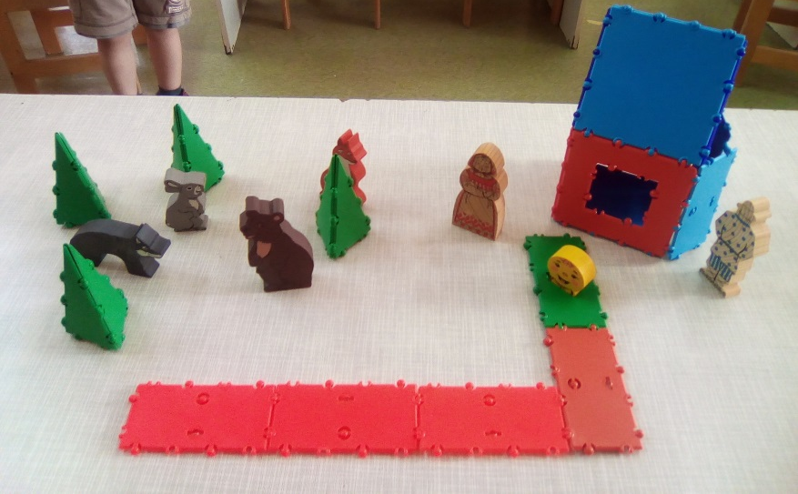
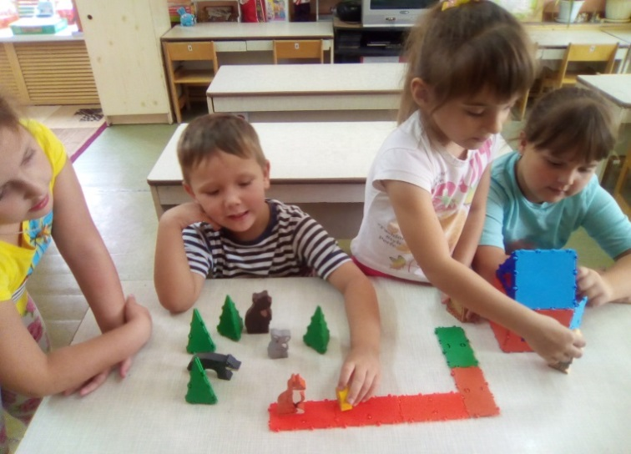
Тико-моделирование в работе с детьми с ОВЗ

Slide 9




2022 год

Slide 10


Slide 11

2023 год
Указом Президента России объявлен Годом педагога и наставника.
Миссия Года – признание особого статуса педагогических работников, в том числе выполняющих наставническую деятельность.
Мероприятия Года педагога и наставника в МОУ детском саду № 265 направлены на повышение престижа профессии педагога, в том числе специалиста, создающего организационно-педагогические условия социализации лиц с ОВЗ.

